Slide 1
Investigación
Teorica
Hacking Etico
Matias Arias

Slide 2
01
Hacking Etico

Slide 3
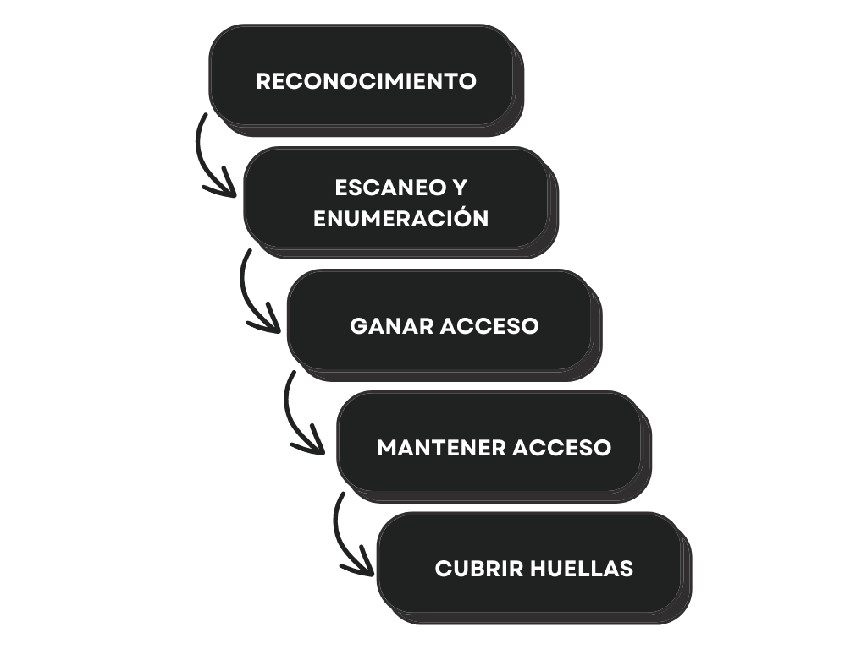
Que es el hacking ético:
Es la práctica de usar habilidades de hacking para encontrar y corregir vulnerabilidades antes de que los atacantes las aprovechen.
Notes:
Explicación de las fases del hacking ético:
Reconocimiento: Se recopilan pruebas e información sobre los objetivos que desea atacar. Puede ser de naturaleza pasiva o activa. El reconocimiento pasivo implica recopilar información sobre su objetivo sin su conocimiento, mientras que el reconocimiento activo utiliza herramientas y técnica que “tocan” ligeramente al objetivo y aumenta el riesgo de ser descubierto. La información obtenida en esta fase podría no ser del todo fidedigna ya que es obtenida de terceros
Escaneo y Enumeración: Se utiliza la información encontrada como dominios o direcciones u otros para ejecutar activamente herramientas y técnicas para recopilar información más detallada sobre los objetivos
Ganar Acceso: En esta fase es donde se rompen los controles y medidas de seguridad para obtener acceso no autorizado. En esta fase, se ejecuta el ataque que puede ser tan simple como acceder a una red inalámbrica o una inyección SQL contra una aplicación web
Mantener acceso: Los atacantes intentan habilitar y mantener una forma de regresar a la máquina o sistema que ya han comprometido. Estas máquinas comprometidas se utilizan para escanear nuevas redes, registrar el tráfico o ejecutar ataques
Cubrir huellas: Los atacantes intentan ocultar su éxito y evitar la detección de las herramientas y equipos de seguridad. Las técnicas más recurrentes consisten en eliminar o alterar archivos de registro, ocultar archivos o directorios

Slide 4
Roles:
80
70
Rol | Enfoque | Memento de accion
Pentester | Ofensivo | Antes del ataque
Auditor de seguridad | Normativo | Preventivo/periodico
Analista forense | Investigativo | Después del incidente
8
60
50
40
30
20
10
BAR GRAPH INFO 1
BAR GRAPH INFO 1
BAR GRAPH INFO 1
BAR GRAPH INFO 1
Notes:
Pentester: Simula ataques reales para encontrar vulnerabilidades en sistemas. Ej: Un pentester puede identificar que un sitio web permite SQL injection y recomendar parches antes de que alguien lo explote
Auditor de seguridad: Revisa y evalúa las políticas, controles, configuraciones y prácticas de seguridad en una organización. Su enfoque es más preventivo y normativo. Ej: Un auditor puede detectar que una empresa no realiza copias de seguridad automáticas, lo que representa un gran riesgo
Analista forense: Investiga incidentes de seguridad después de que ocurren. Su trabajo es recolectar, analizar y preservar evidencias digitales. Ej: Un analista forense puede investigar un ransomware que cifrar archivos de la empresa y rastrear su origen a un archivo adjunto de correo malicioso

Slide 5
White Hat:
Hackean con permiso, con fines legales.
Black Hat:
Hackean con fines maliciosos.
Grey Hat:
Hackean sin permisos pero sin intención maliciosa
Tipos de hackers:

Slide 6
Marco legal
Aunque el hacking ético se realiza con fines de protección, debe estar respaldado por un marco legal claro que lo distinga del hacking malicioso. Es decir, no basta con tener buenas intenciones: se necesita autorización expresa y respetar las leyes vigentes para evitar cometer delitos informáticos
Reglamento General de protección de datos
Computer Fraud and Abuse Act (CFAA - EE.UU)
Ley 19.223
Notes:
Introduccion: Cada país establece sus propias normas sobre el uso de tecnologías, privacidad, protección de datos y delitos informáticos. Ademas, existen marcos internacionales que regulan la seguridad de la información y la proteccion de datos personales

Slide 7
02
Riesgos y Amenazas

Slide 8
Amenaza
Vulnerabilidad
Posible evento que puede causar daño
Debilidad que puede ser explotada
CVSS (Common Vulnerability Scoring System)
Impacto
Daño causado si se concreta la amenaza
Escala de 0 a 10 que mide la severidad de vulnerabilidades

Slide 9
03
Vulnerabilidades Comunes

Slide 10
Tipos:
XSS (Cross-Site Scripting)
SQL Injection
CSRF (Cross-Site Request Forgery)
Directory Traversal
ETC
Notes:
Inyeccion de scripts en sitios web
Inyeccion de comandos SQL maliciosos

Slide 11
Ciclo de vida:
Descubrimiento
Publicacion
Asignacion de CVE
Parche
Explotacion
Notes:
Descubrimiento: Un investigador, usuario o atacante encuentra una falla de seguridad en un sistema o aplicación.
Publicación: Se informa la vulnerabilidad a través de canales responsables (ej. al desarrollador, CERT, etc.). Puede hacerse de forma responsable o irresponsable (divulgación pública inmediata).
Asignación de CVE: Si la vulnerabilidad es confirmada, se le asigna un CVE (Common Vulnerabilities and Exposures) con un número único, lo que permite su identificación global.
Parche: El desarrollador crea y libera una actualización o solución que corrige la vulnerabilidad.
Explotación (si no se corrige): Si la vulnerabilidad no se soluciona a tiempo, los atacantes pueden explotarla, causando daño o robo de información.

Slide 12
OWASP TOP 10 (2021)
El proyecto OWASP (Open Worldwide Application Security Project) publica una lista actualizada
de las 10 vulnerabilidades más críticas en aplicaciones web:
Broken Access Control
Cryptographic Failures
Injection
Insecure Design
Security Misconfiguration
Vulnerable and Outdated Components
Identification and Authentication Failures
Software and Data Integrity Failures
Security Logging and Monitoring Failures
Server-Side Request Forgery (SSRF)
Notes:
Broken Access Control Fallos que permiten a usuarios acceder a recursos o acciones no autorizadas.
Cryptographic Failures Problemas con el cifrado o protección de datos sensibles.
Injection Como SQL, NoSQL, OS, y LDAP Injection. Permiten ejecutar comandos maliciosos.
Insecure Design Falta de seguridad desde el diseño de la aplicación.
Security Misconfiguration Configuraciones inseguras en servidores, bases de datos o frameworks.
Vulnerable and Outdated Components Uso de software obsoleto o con fallos conocidos.
Identification and Authentication Failures Problemas con la gestión de identidades, contraseñas, tokens, etc.
Software and Data Integrity Failures Riesgos relacionados con la manipulación de código, como dependencias no verificadas.
Security Logging and Monitoring Failures Falta de registros o monitoreo que impide detectar ataques.
Server-Side Request Forgery (SSRF) El atacante induce al servidor a realizar solicitudes maliciosas.

Slide 13
04
Resguardo de la informacion

Slide 14



01
02
03
Principios CIA
Confidencialidad
Integridad
Disponibilidad
Notes:
Los principios CIA son los pilares fundamentales para proteger la información:
Confidencialidad Garantiza que solo las personas autorizadas accedan a la información. Ejemplo: Encriptar archivos para que solo quienes tienen la clave puedan leerlos.
Integridad Asegura que los datos no han sido modificados de forma no autorizada. Ejemplo: Usar firmas digitales para verificar que un documento no fue alterado.
Disponibilidad Asegura que los datos y sistemas estén accesibles cuando se necesiten. Ejemplo: Tener copias de seguridad (backups) y servidores redundantes.

Slide 15


Normativas en Seguridad de la información
Estas regulaciones se crean para proteger los datos y garantizar que las organizaciones cumplan con estándares legales y técnicos
ISO/IEC 27001
RGPD (GDPR) – Reglamento General de Protección de Datos (Unión Europea)
Notes:
ISO/IEC 27001
Norma internacional que define requisitos para establecer, implementar y mantener un Sistema de Gestión de Seguridad de la Información (SGSI).
Busca proteger los datos mediante controles técnicos, físicos y administrativos.
RGPD (GDPR) – Reglamento General de Protección de Datos (Unión Europea)
Protege los datos personales de los ciudadanos de la UE.
Obliga a las organizaciones a pedir consentimiento, informar sobre el uso de datos y asegurar su protección.
Tiene efecto global: afecta a empresas fuera de la UE que traten datos europeos.

Slide 16
Tecnicas de Proteccion
Estas técnicas son aplicadas para mantener los principios CIA y cumplir con las normativas:
Cifrado
Backups
Hardening
Notes:
Cifrado Convierte los datos en un formato ilegible sin la clave correcta.
Ejemplos: AES (simétrico), RSA (asimétrico).
Backups Copias de seguridad que permiten restaurar datos en caso de pérdida, ataque o daño físico.
Hardening Consiste en reforzar la seguridad de un sistema: desactivar servicios innecesarios, aplicar parches, cambiar configuraciones por defecto, etc.

Slide 17
05
Docker y Compose

Slide 18

Que es Docker y cuales son sus ventajas?
Notes:
Docker es una plataforma de contenedores que permite crear, distribuir y ejecutar aplicaciones de forma aislada, ligera y reproducible.
En vez de usar máquinas virtuales pesadas, docker utiliza contenedores, que son entornos encapsulados que contienen todo lo necesario para ejecutar una aplicación.
Las ventajas que tiene eso es la portabilidad y reproducibilidad (el entorno es siempre el mismo), escalabilidad, aislamiento

Slide 19
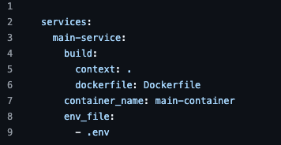
Docker Compose
Notes:
Docker compose es una herramienta que te permite definir y administrar multiples contenedores como un solo archivo. En lugar de arrancar cada contenedor manualmente, usas un solo archivo llamado docker-compose.yml, donde se define: que imagener usar, que puertos exponer, que volumentes montar, como se comunican los contenedores entre si

Slide 20
06
Python en Ciberseguridad

Slide 21

Notes:
Python se utiliza para automatizar, escaneo de puertos, analasis de logs, creacion de scripts para pruebas de penetracion.
Se utiliza python por la facilidad de su sintaxis

Slide 22
Mejoras del Script

Slide 23
07
Google Dorks y Aplicaciones

Slide 24

Notes:
Los google dorks son busquedas avanzadas en google para obtener informacion sensible
Tenemos
Filetype - Buscar por tipo de archivo como pdf, docx
Inurl: - buscar palabras especificas dentro de las direcciones URL
intitle - Busca palabras especificas dentro del titulo de las paginas web.

